Slide 1

AI 4 SmartCities
https://github.com/sfrias/ai4smartcities
MARIANNA POLINI SANTIAGO FRIAS LUIS ULLOA
Tarragona, July 31, 2018

Slide 2
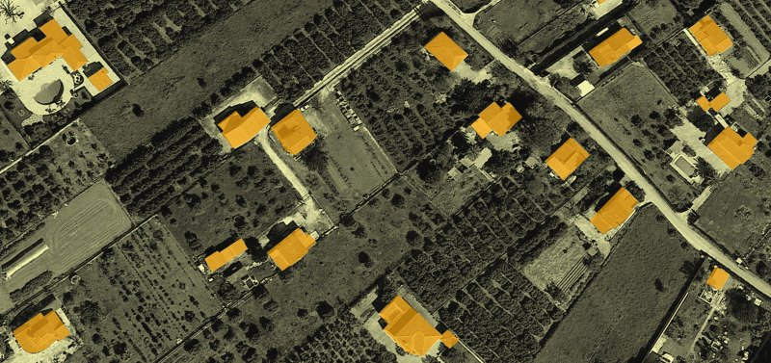
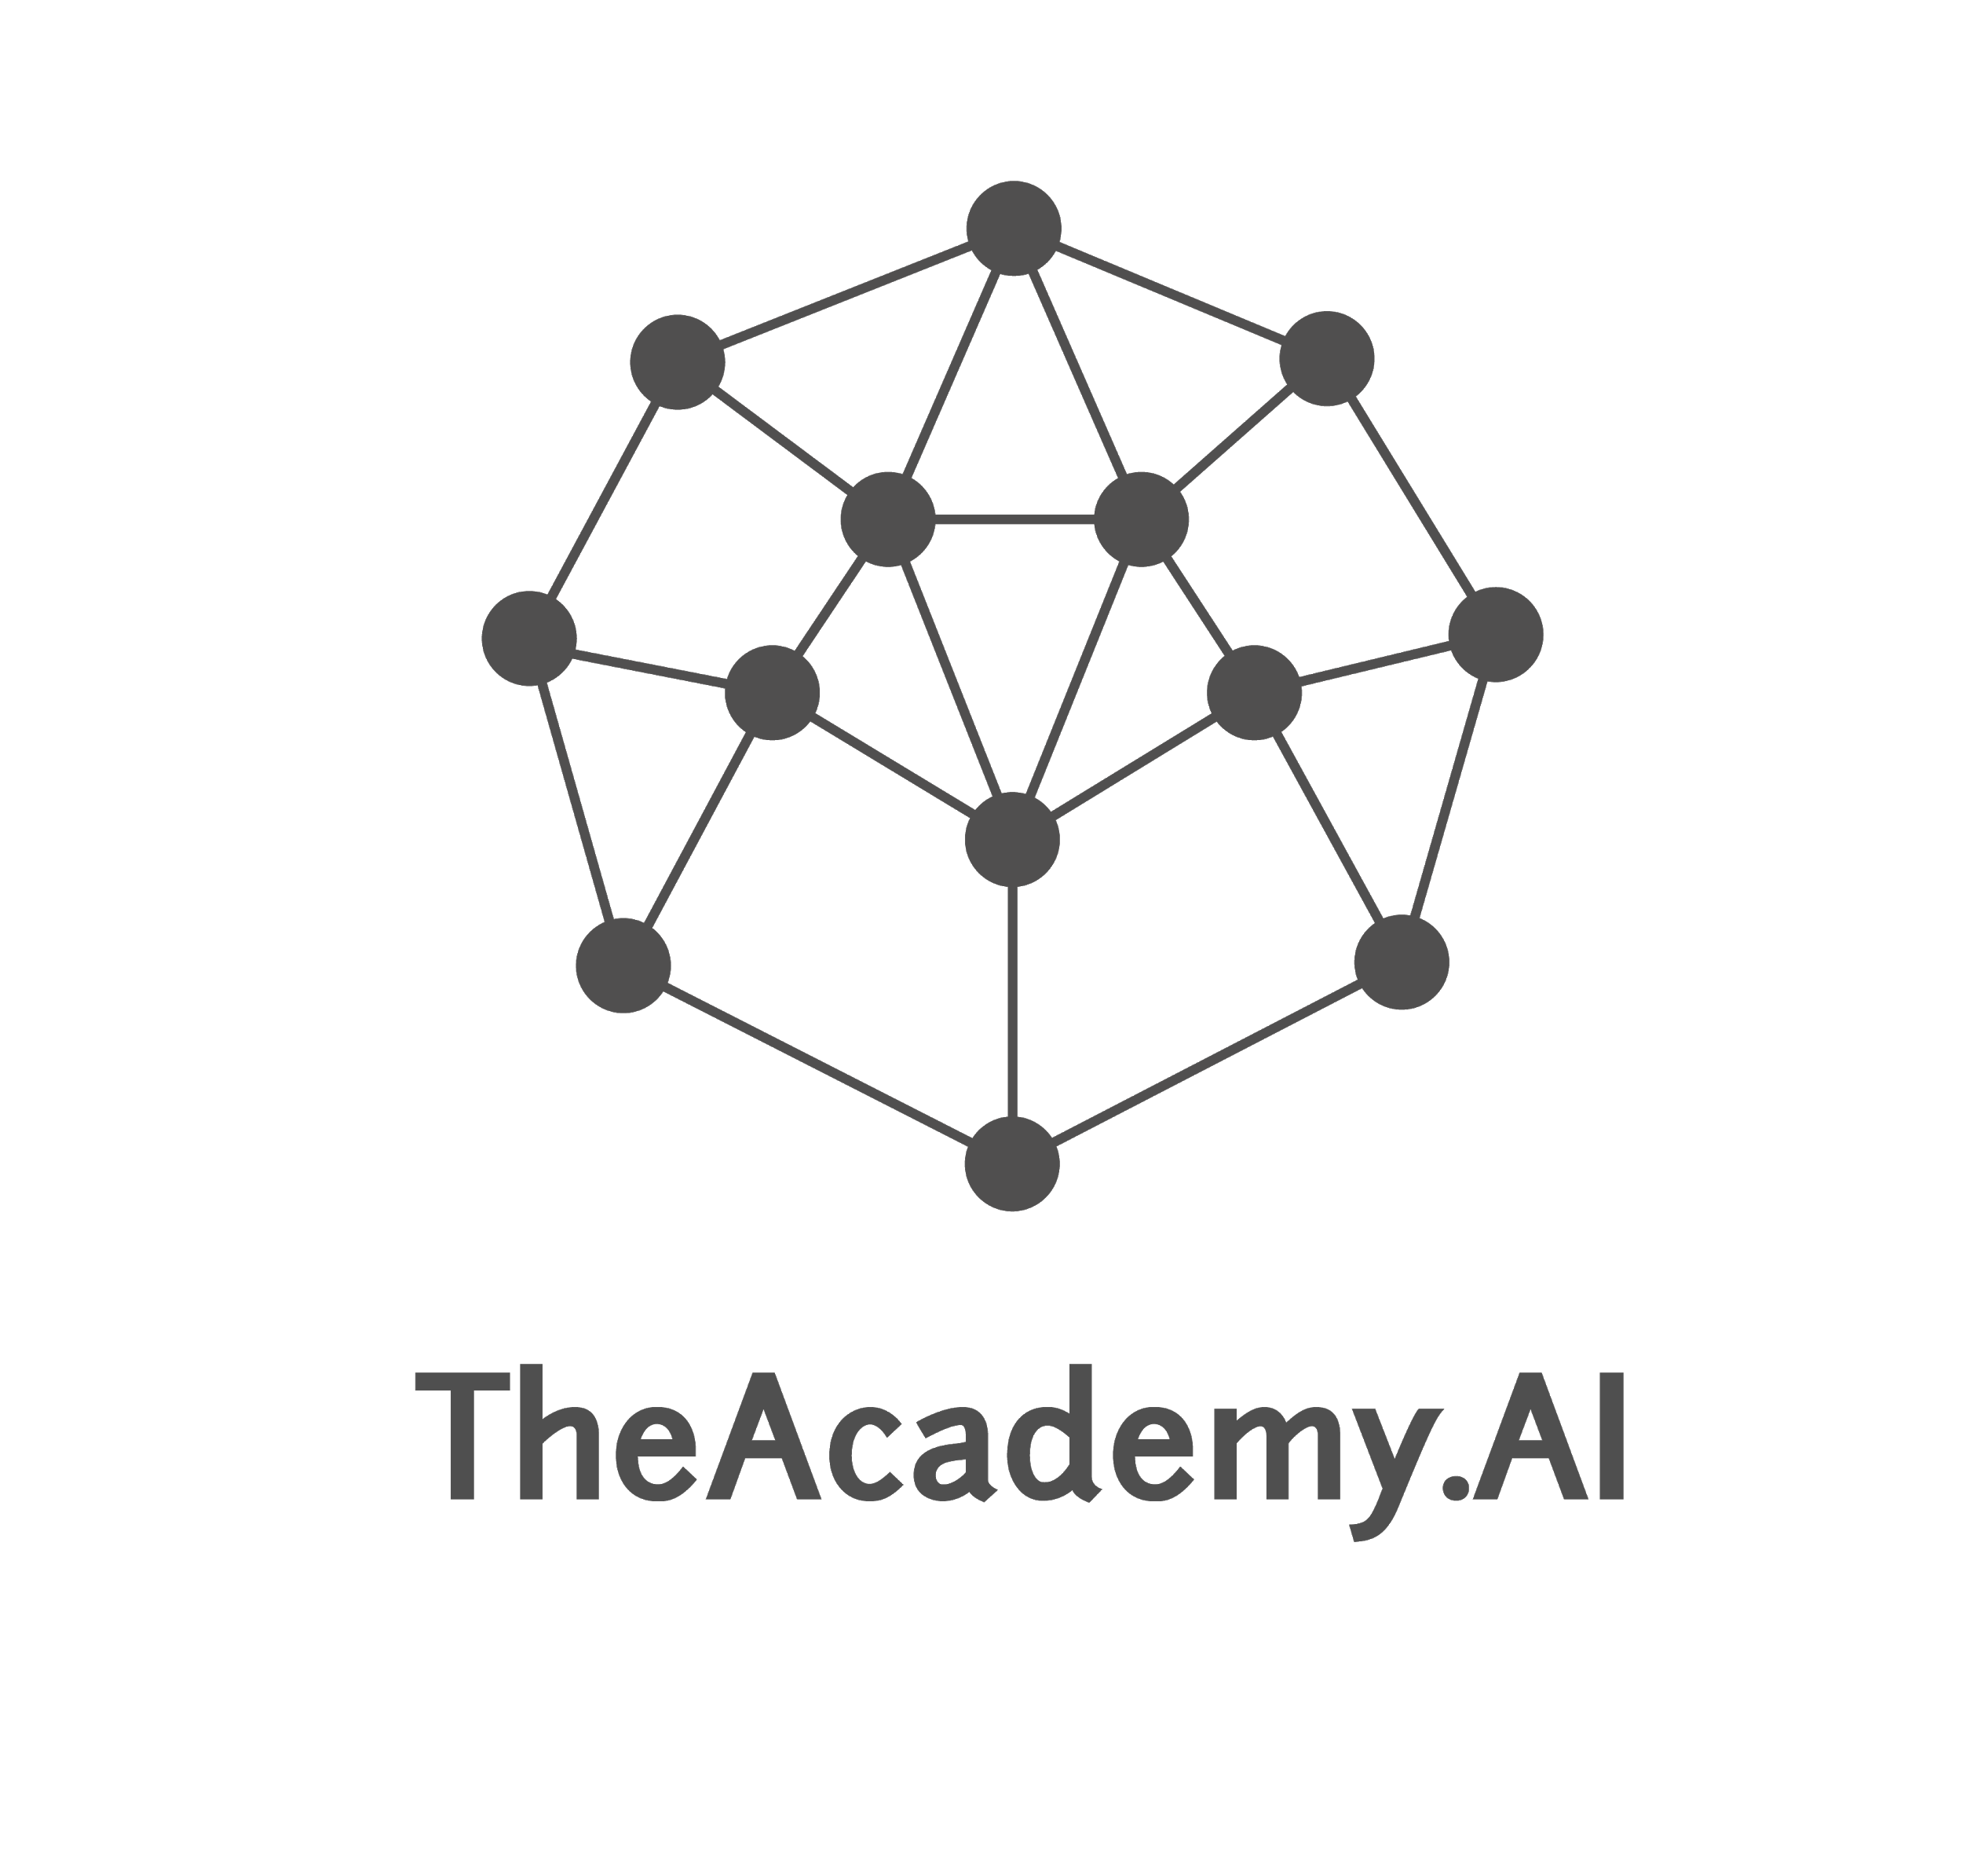



NO FREE PLACE
Control de la evolución del estado de las construcciones.
¿Cuáles y cómo evolucionan

Slide 3
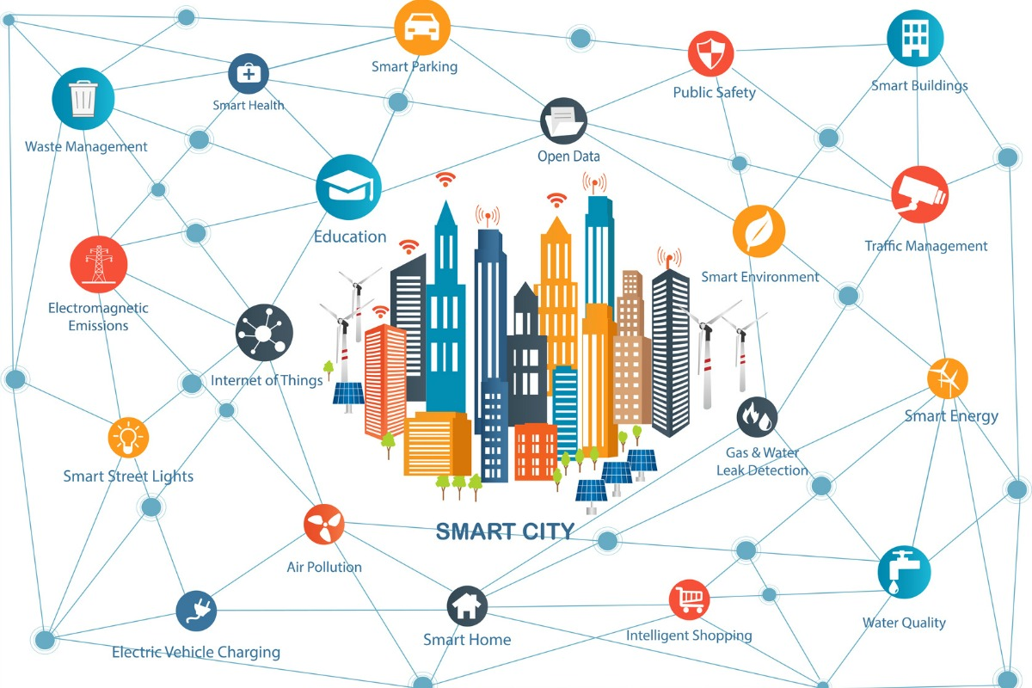

Slide 4
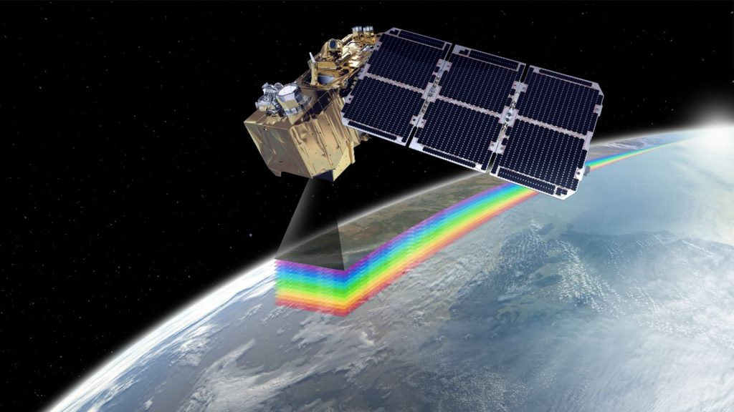



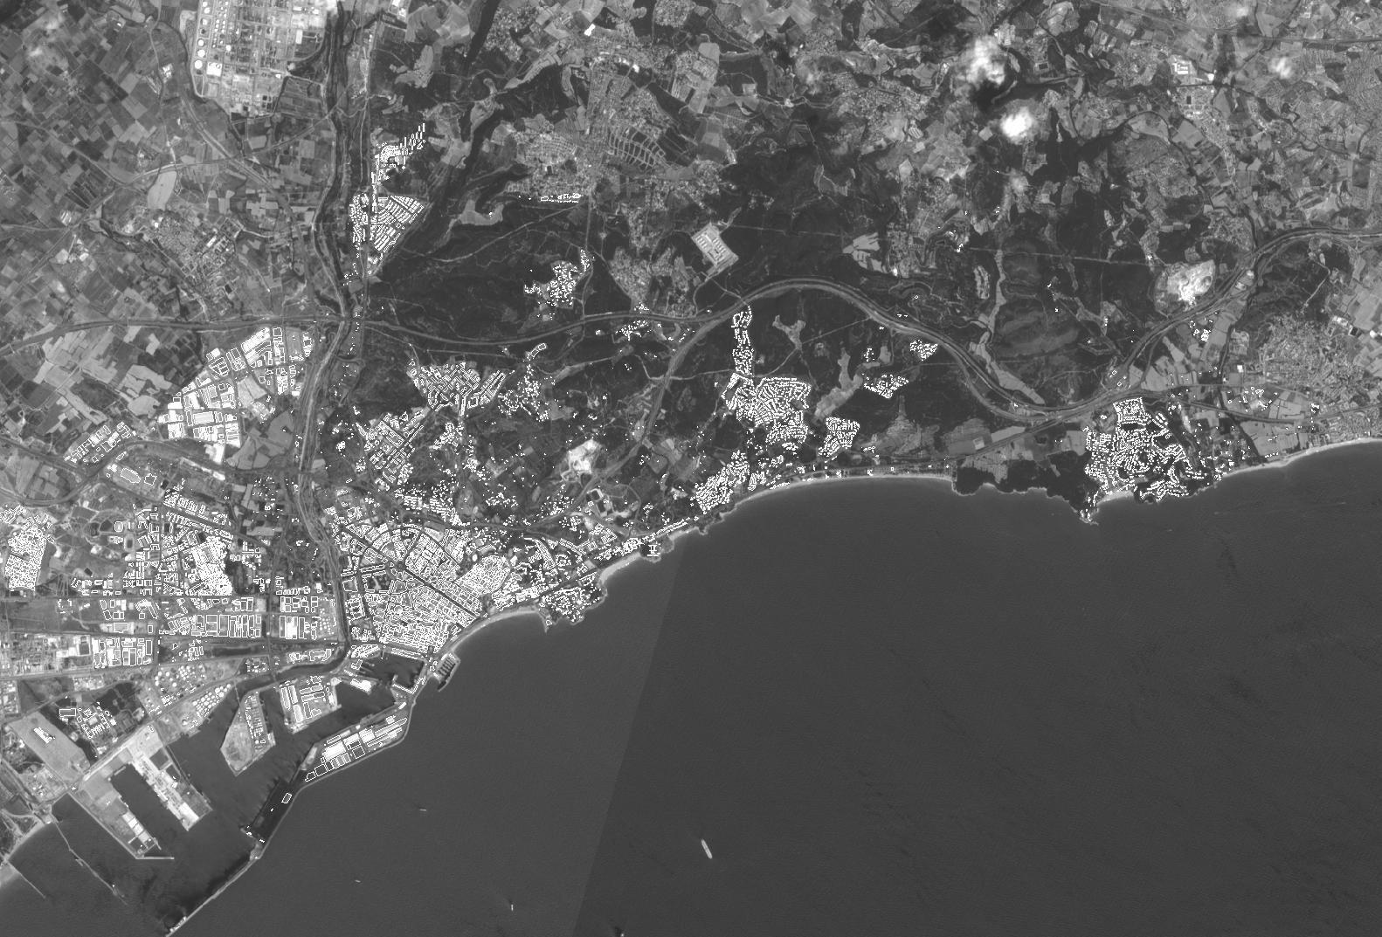

Slide 5
AI APPROACH

Slide 6
Selección de bandas de las distintas frecuencias que ofrece el satélite.
Notes:
<número>

Slide 7
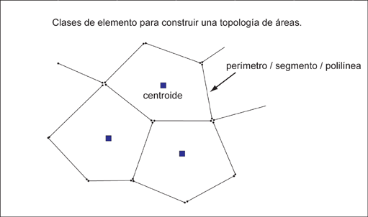
Reducción por abstracción del Dataset de perímetros de cubiertas
Obtenemos un vector con origen el centroide y modulo el area.
Notes:
<número>

Slide 8

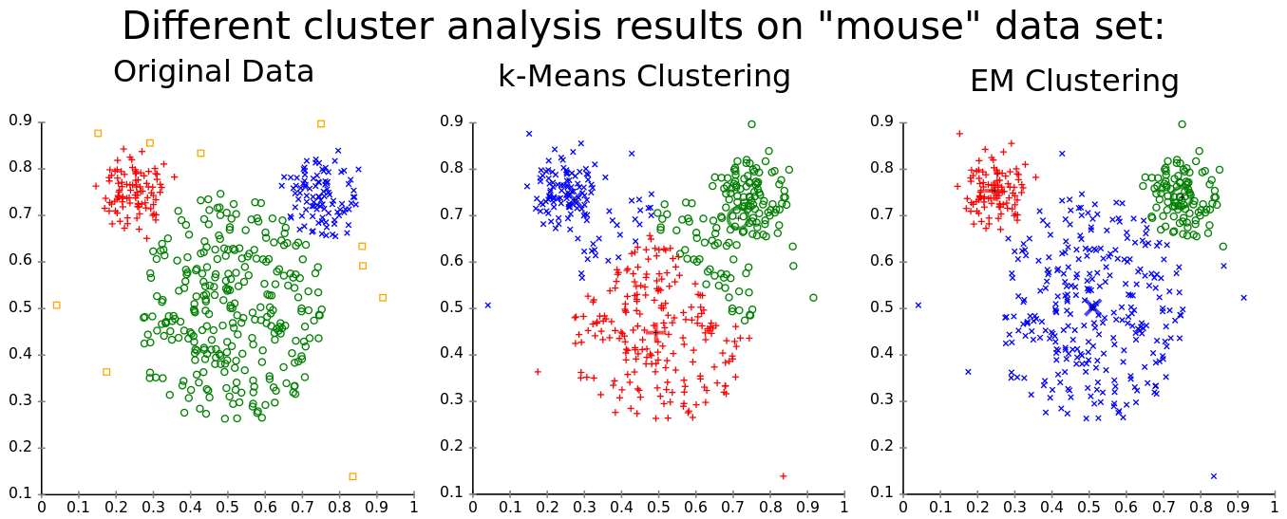
Notes:
<número>

Slide 9
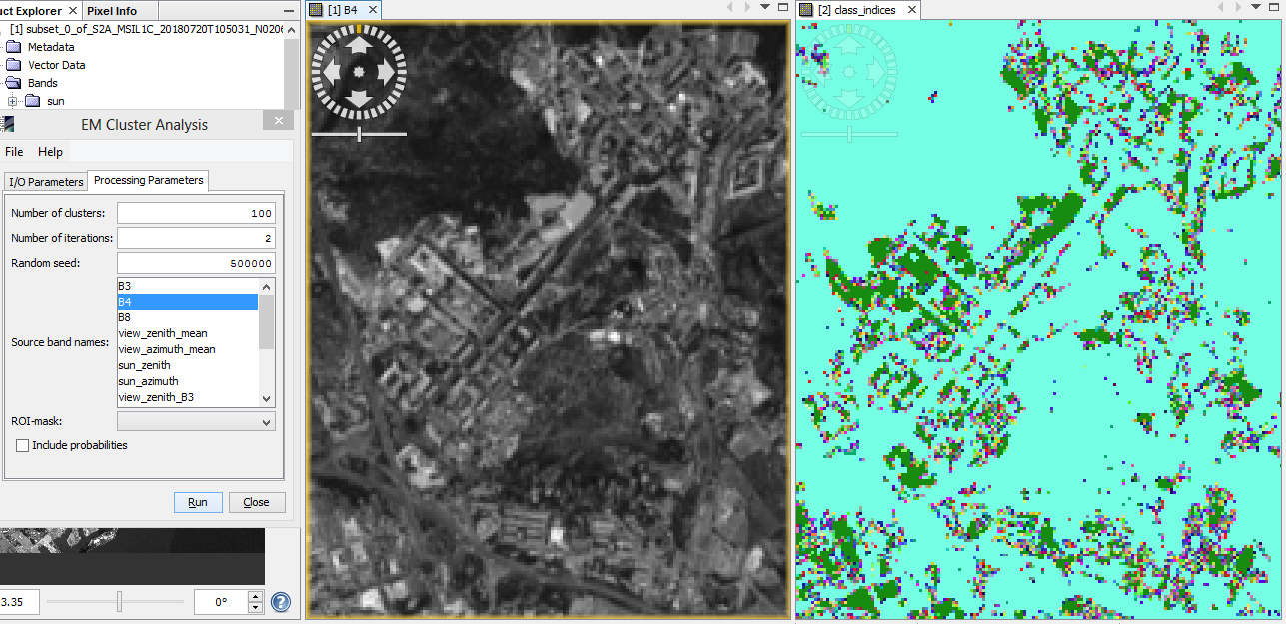
Aplicación del algoritmo EM Cluster Analysis

Slide 10
LESSON LEARNT

Slide 11



Descargar imagenes raster de los satélites para poder ser tratados en los programas

Slide 12
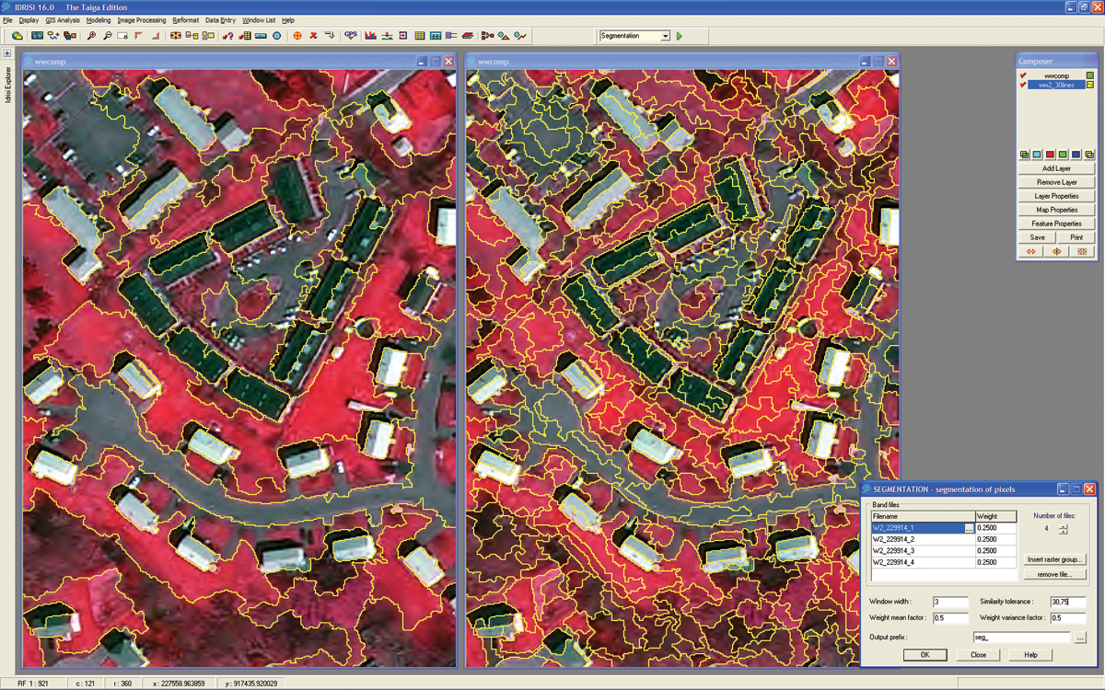
Actuaciones futuras a emprender :
-Imagenes de mayor resolución. Acceder a Sentinel 3
-Valorar y testear algoritmos diferentes y regulación de parametros. Utilizar Segmentación de fusión de zonas similares.

Slide 13
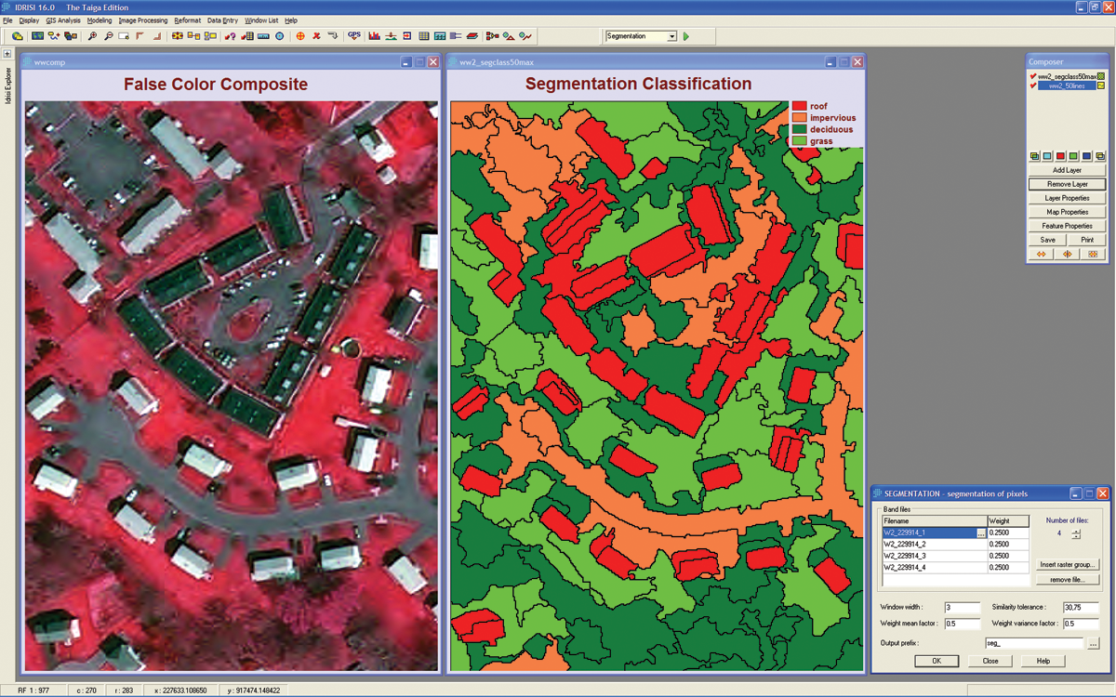
Actuaciones futuras a emprender :
-Conseguir preentrenar los algoritmos con la información de partida de la base cartográfica del ICGC.
-Depurar las bases de datos de los Ayuntamientos para geolocalizar los datos de las licencias de obras y parametrizar la superficie de ocupación de las mismas.

Slide 14

Actuaciones futuras a emprender:
-Comparar a través de algoritmos:
Información disponible actualmente en los datasets de los ayuntamientos (existencia de licencia, perímetros y áreas de las construcciones existentes)
Con las imagenes de alta resolución depuradas a través del algoritmo de segmentación.
-Obtener donde hay una variación y saber la legalidad de la misma.
-Proceder al requerimiento de la regularización de la misma.

Slide 15

Ventajas:
-Agilidad de la administración en reducción de tiempo de respuesta y control de la evolución de la ciudad.
-Evitar y dificultar fraudes. Distribución de impuestos más justos en función de la realidad.
-Economizar recursos de la administración pública.
-Mejora de imagen pública de la administración delante del ciudadano.

